Slide 1
HANDCRAFTS NUSANTARA
KELOMPOK 4
Ketua : Tri Wahyuni (19111100058)
Anggota : Aditya Agung S (19111100021)
Smeilan khoirul.A (19111100070)

Slide 2
Tentang Kami
Berdiri sejak 19 Juli 1988, dipercaya sebagai salah satu UMKM terbesar kedua sejagat raya. Kami memiliki lebih dari 270 cabang yang tersebar di kota-kota besar seluruh jagat raya. Setiap tahunnya beberapa penghargaan bergengsi berhasil didapatkan oleh HandyCrafts, diantaranya adalah Top UMKM terfamous seIndonesia oleh beberapa maskapai perusahaan terkemuka dunia seperti Agricultural Bank of China, JPMorgan Chase, United States, Wells Fargo, United States,HSBC, United Kingdom.

Slide 3


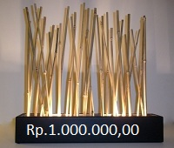
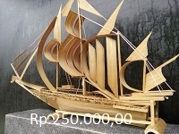


Kerajinan Tangan yang Terbuat dari Bambu

Slide 4
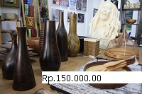
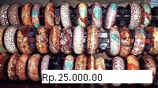
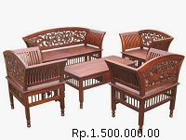
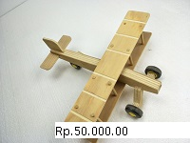
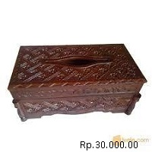
Kerajinan Tangan yang Terbuat dari Kayu

Slide 5
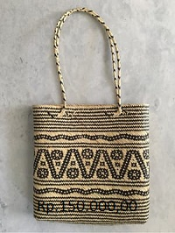
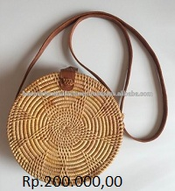
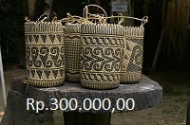
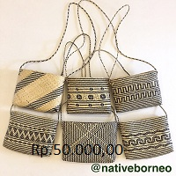
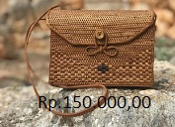
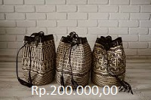
Kerajinan Tangan yang Terbuat dari Rotan

Slide 6
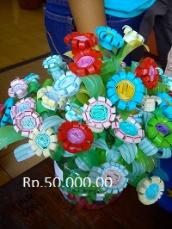





Kerajinan Tangan yang Terbuat dari Barang Bekas

Slide 8
JOB DASK PROJEK DESAIN WEB
Tri Wahyuni (19111100058) “ppt, codding” (35%)
Aditya Agung S (19111100021) “Materi” (30%)
Smeilan khoirul.A (19111100070) “Codding” (35%)

